Slide 1
Sistemas Modulares y Orientados a Servicios
Con enfoques es la escalabilidad y robustez

Slide 2
Modularización en Sistemas
La modularización en sistemas se refiere al proceso de dividir un sistema complejo en partes más pequeñas, conocidas como módulos, que pueden desarrollarse, probarse, implementarse y entenderse de manera independiente.

Slide 3
Modularización en Sistemas
Cada módulo se centra en una parte específica de la funcionalidad del sistema y opera de forma autónoma, interactuando con otros módulos a través de interfaces bien definidas. Este enfoque tiene múltiples beneficios y se aplica tanto en el desarrollo de software como en el diseño de sistemas en general.

Slide 4
Objetivos de la modularizacion
01
SIMPLIFICACIÓN
02
ABSTRACCIÓN
03
REUTILIZACIÓN
04
AISLAMIENTO
Descomponer un Sistema complejo en partes
Cada modulo encapsula sus funcionalidades
Los modulos genericos pueden ser reutilizados
Los fallos no salen de su respectivo modulo

Slide 5
Relación de la modularizacion con la escalabilidad
Flexibilidad para escalar
Escalar y opmtimizar modulos especificos
Distribución de carga
Mejoras incrementales
Al distribuir la carga en modulos se puede optimizar por ejemplo el uso de servidores
Permite mejorar y adherir nuevas funcionalidades sin dañar otras

Slide 6
Modularizacion y robustez
AISLAMIENTO DE FALLOS
RECUPERACIÓN RAPIDA
MANTENIMIENTO Y DEUPRACION

Slide 7
Arquitectura Orientada a Servicios (SOA)
La Arquitectura Orientada a Servicios (SOA) es un paradigma de diseño de sistemas de software que promueve el desarrollo de aplicaciones modulares mediante la descomposición de funciones en servicios independientes, interoperables y reutilizables.

Slide 8
Arquitectura Orientada a Servicios (SOA)
SOA se basa en principios como la encapsulación, la abstracción y el descubrimiento de servicios, lo que permite a las organizaciones mejorar su agilidad, eficiencia y capacidad para escalar.
Encapsulamiento: Los servicios encapsulan ciertas funcionalidades, ofreciendo una interfaz clara para el acceso a dichas funcionalidades sin exponer los detalles de implementación internos.
Descubrimiento: Los servicios pueden ser descubiertos y vinculados dinámicamente, lo que permite a las aplicaciones solicitar y utilizar servicios en tiempo de ejecución sin codificación estática.

Slide 9
BENEFICIOS DE SOA
Agilidad Empresarial
Integración Simplificada
Escalabilidad y Flexibilidad
Reducción de Costos
Los servicios pueden ser organizados y reemplazados
Integrar con sistemas internos o externos
Se escalan facilmente añadiendo nuevos servicios, sin interrumpir existentes
Más barato

Slide 10
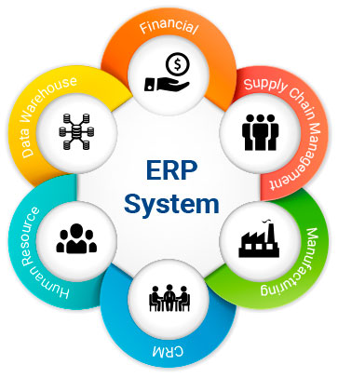
SOA y Robustez
Aislamiento de Fallos

